Slide 3
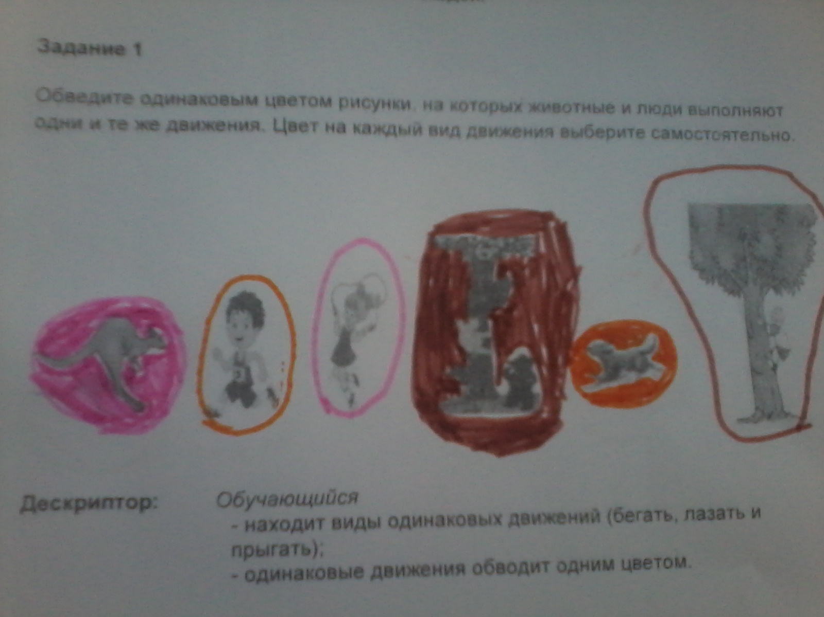

Slide 10
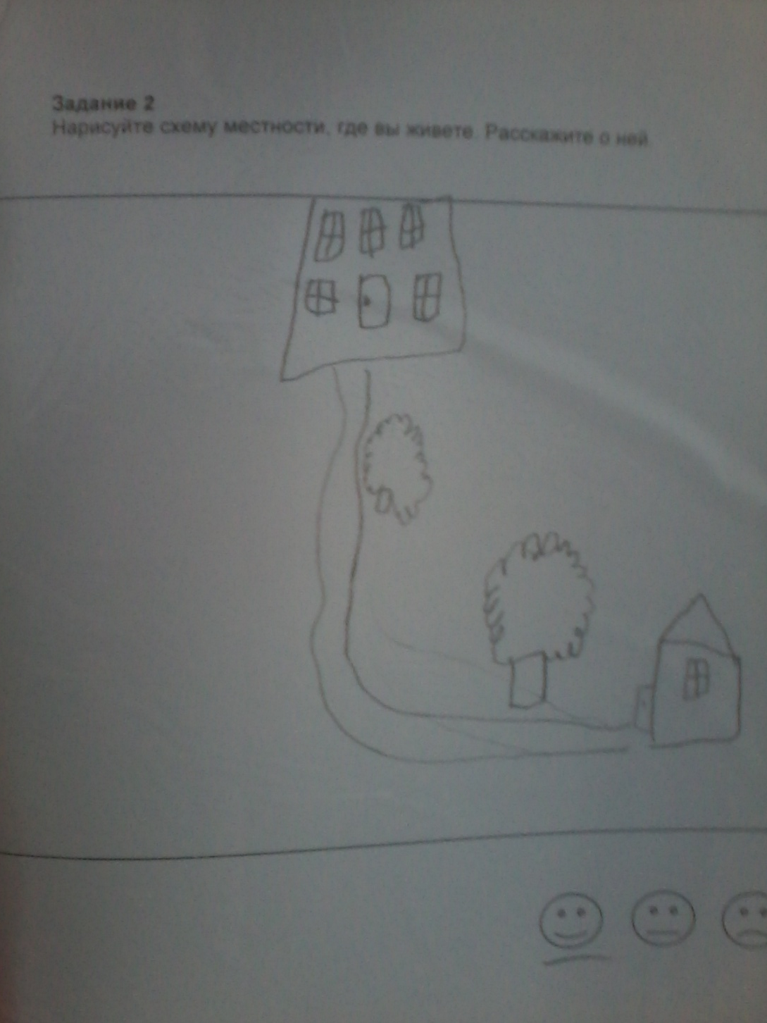

Slide 15
Обучение грамоте
Разделы: «Путешествие»
«Традиции и фольклор»
2+1=3

Slide 16
математика
Разделы: «Действия с числами»
«Величины, представляющие о времени»
2+1=3

Slide 17
Естествознание
Разделы: «Земля. Космос»
«Физика природы»
2+1=3

Slide 18
Познание мира
Разделы: «Путешествие»
«Традиции и фольклор»
2+1=3

